Slide 1
CA LÂM SÀNG 1 GÃY XƯƠNG HỞ
NGUYỄN THÀNH NHÂN
BỘ MÔN CTCH - PHCN

Slide 2
MỤC TIÊU HỌC TẬP
Liệt kê các triệu chứng lâm sàng của gãy xương hở.
Trình bày phân độ gãy xương hở.
Phân tích các nguyên tắc chăm sóc ban đầu gãy xương hở

Slide 3
CA LÂM SÀNG 1 GÃY XƯƠNG HỞ
Bệnh nhân nam 31 tuổi chạy xe gắn máy, tốc độ khoảng 40 km/h, do tránh con chó băng qua đường đột ngột nên bị té không rõ tư thế. Sau té anh bị vết thương cẳng tay trái chảy máu nhiều, kèm theo đau dữ dội, không vận động được cẳng tay trái.
Anh được người dân đưa đến bệnh viện huyện sơ cứu và chuyển đến BV CTCH TP.HCM 5g sau tai nạn

Slide 4
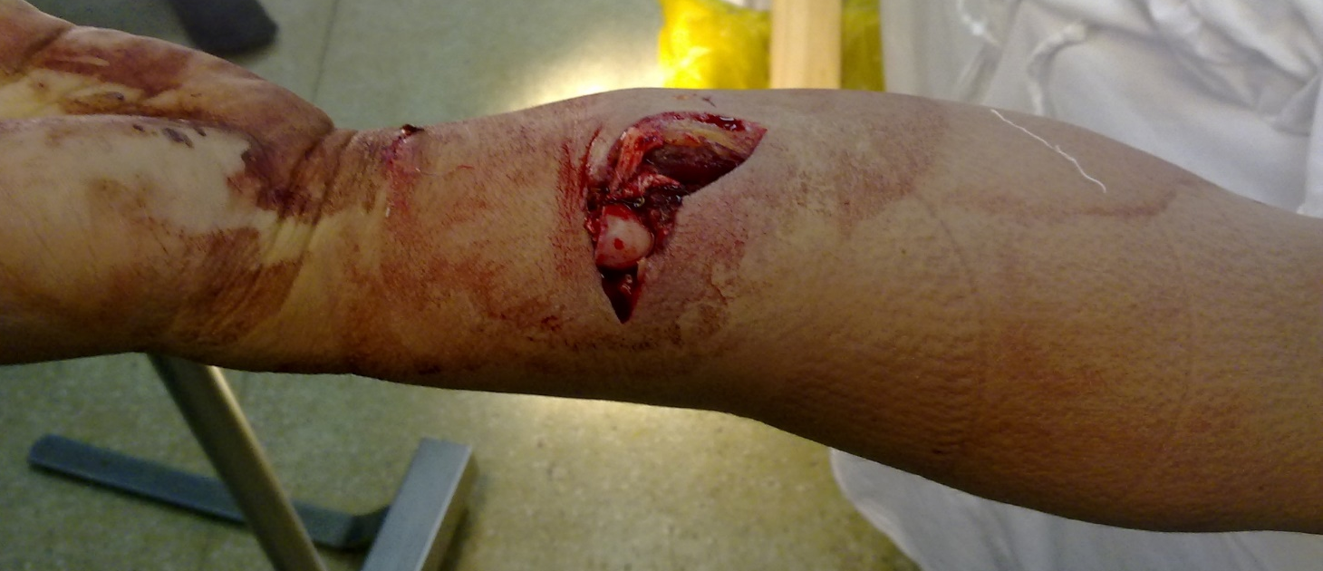
CA LÂM SÀNG 1 GÃY XƯƠNG HỞ
Tại phòng cấp cứu BV CTCH:
BN tỉnh, tiếp xúc tốt
Vẻ mặt đau đớn, hốt hoảng
M : 100 lần/phút
HA: 140/100 mmHg
NT: 20 lần/phút
T⁰ : 37⁰C
SpO2: 100%

